Slide 1
数字逻辑实验
王传胜、梁倬骞

Slide 2
数字比较器

Slide 3
实验目的
掌握用 Verilog HDL 进行数据流建模；
学会使用层次建模的方式来设计整个系统；
学会用 Verilog HDL 实现数字比较器；

Slide 4
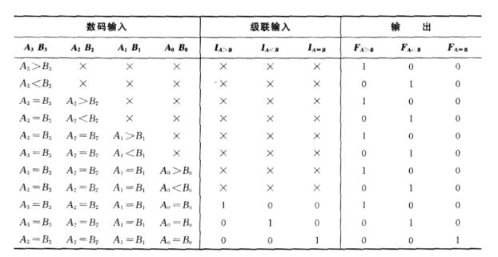
数值比较器功能表

Slide 5
实验内容
用 Verilog HDL 数据流模式来实现2位可级联的数字比较器。

Slide 6
实验报告
课程名称 数字逻辑实验 成绩评定
实验项目名称 Verilog门级建模 指导教师 梁倬骞、王传胜
实验项目编号 0806003801 实验项目类型 验证 实验地点 N126
学生姓名 学号
学院 信息科学技术 系 计算机科学 专业
实验时间 年 月 日 午～ 月 日 午

Slide 7
实验报告要求
1. 实验目的
2. 实验内容
3. 实验程序
4. 仿真程序
5. 仿真结果
6. 系统网表（RTL analysis-> schematic）
7. 系统约束
8. 实验结果

